Slide 1
淘宝用户行为数据分析
--从海量行为数据到用户购买预测与精准营销

Slide 2
01 研究背景与项目目标
电商用户行为数据蕴含用户偏好、商品价值与转化规律，是精细化运营的重要数据基础
围绕淘宝用户行为数据，完整实践“数据工程 → 特征工程 → 预测建模 → 业务转化”
核心预测任务：基于历史行为，预测用户未来 7 天是否购买
模型体系：逻辑回归、XGBoost、LightGBM、GRU、DIN，以及 Stacking 融合
最终将模型结果转化为精准营销建议，并通过离线 A/B Testing 模拟量化业务收益
1,225.7万
原始行为记录
287.7万
商品数量
31天
数据时间范围
2

Slide 3
02 数据读取与处理
12,256,906
原始记录
3
Dask 分区
Parquet
最终存储格式
字段：time、user_id、item_id、item_category、behavior_type
数据规模较大，采用 Dask 分块读取与计算，降低单机内存压力
清洗后转换为 Parquet，提升后续数据读取与计算效率
3

Slide 4
03 数据清洗与质量控制
无连续型变量 -> 异常值识别 -> 依据业务规则和字段取值范围
用户-商品-行为-时间四元组去重
统一时间格式 YYYY-MM-DD HH:00:00 -> 时间变量转换为datetime64类型
设置自动化数据检验脚本，高效实现数据完整性､一致性､唯一性的批量检测
4

Slide 5
04 中间表构建
10,000
用户
2,876,947
商品
8,916
商品类目
用户维度：行为总次数、各行为次数、活跃天数、最早/最晚行为时间
商品维度：行为总次数、各行为次数、独立用户数、首次/最后出现时间
时间维度：每日行为量、各行为次数、活跃用户数、活跃商品数
清洗后的主表与三张中间表统一以 Parquet 输出
5

Slide 6
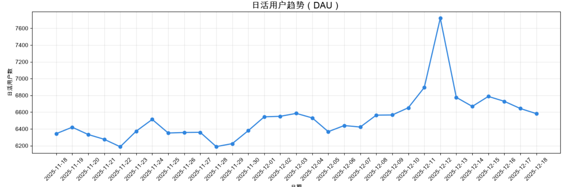
05 EDA：用户活跃情况
整体：在波动中上升
在12月12日出现高峰，可能是由于双十二活动

Slide 7
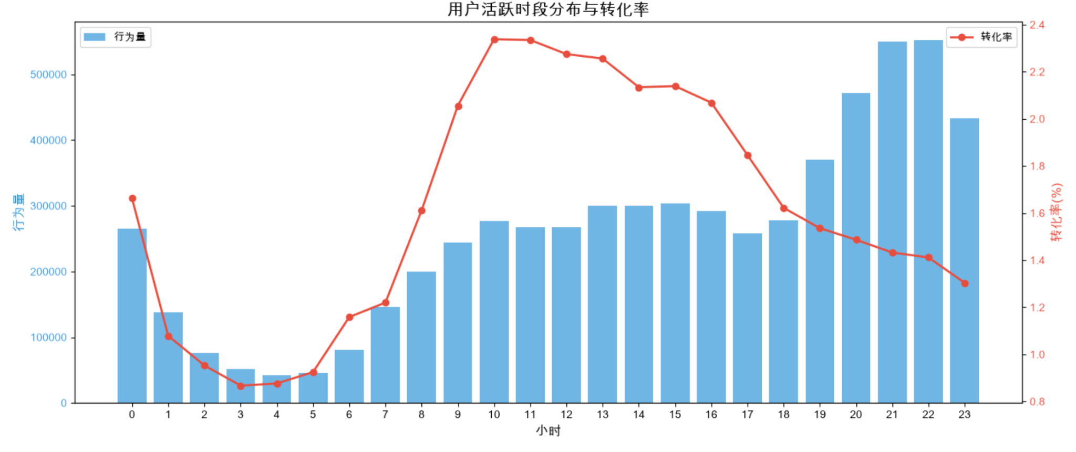
05 EDA：用户活跃情况
用户活跃高峰期在晚上20-23点；早晨～中午时段活跃情况较稳定持平
用户最不活跃的时间在凌晨1～早晨7点
转化率（购买/总行为）在10点达到峰值，随后缓慢降低，从16点开始明显下降

Slide 8
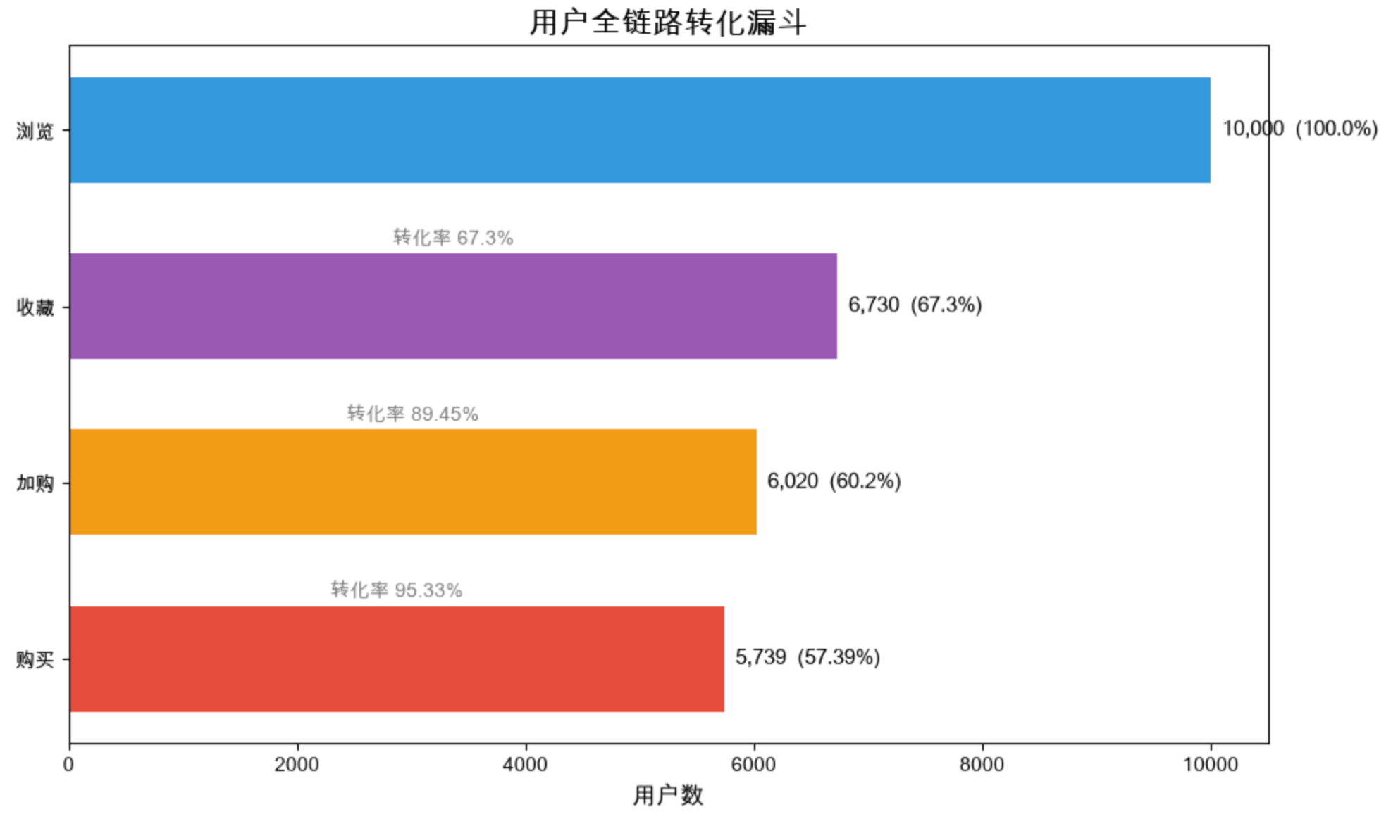
06 用户活跃度与转化漏斗
漏斗分析采用递进筛选，避免收藏、加购、购买不存在严格先后关系带来的统计偏差
浏览 → 收藏是流失最明显的环节；进入收藏后，大部分用户会继续加购；加购用户中又有较大比例最终购买
7

Slide 9
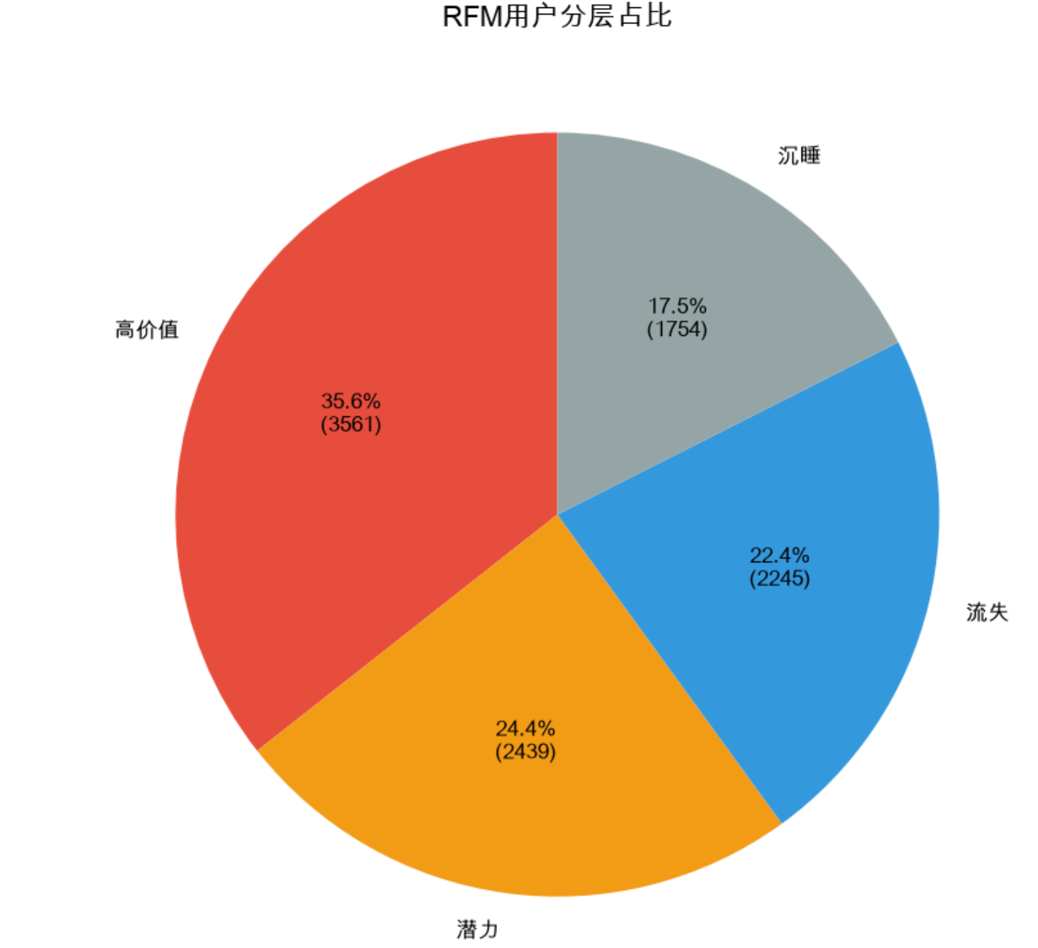
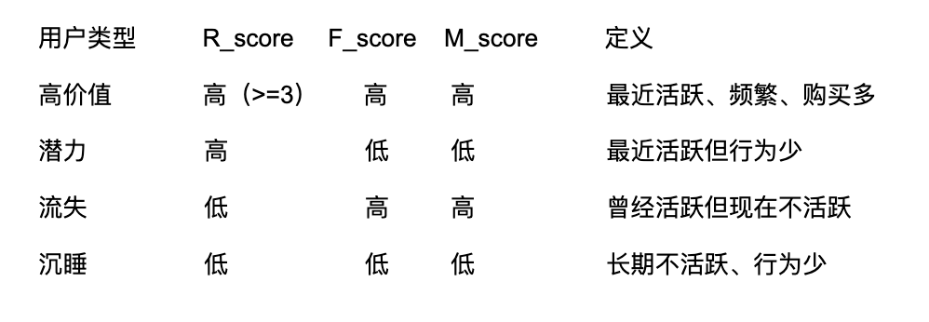
07 RFM 用户分群
低活用户：行为次数 ≤ 372，占 50%
中活用户：372 < 行为次数 ≤ 1474，占 40%
高活用户：行为次数 > 1474，占 10%
8

Slide 10
08 建模准备
11/18–12/11
特征窗口
12/12–12/18
目标窗口
7 : 2 : 1
训练/验证/测试
仅使用特征窗口计算用户特征，再用未来 7 天数据定义购买标签
目标变量：用户在 12/12–12/18 是否发生购买
分层抽样划分训练集、验证集、测试集，保持类别比例7: 2：1
9

Slide 11
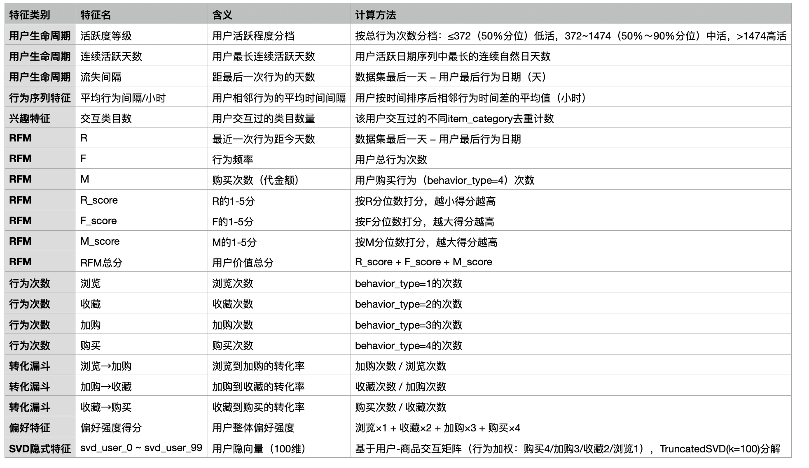
09 特征工程：特征字典

Slide 12
09 特征工程：特征筛选
构建用户行为、RFM、活跃度、转化等多维度特征，并完成标准化与类别变量one-hot encoding
相关性分析：删除相关性 > 0.95 的冗余特征
  删除 churn_interval、view_count、preference_score，保留 recency
  删除 buy_count，因为与 monetary（购买次数）定义重复
互信息结果：monetary 预测力最高，其次为 rfm_score；多个 SVD 隐向量也具有预测价值
favorite_count 的互信息最低，但没有特征低于 0.01，因此无需进一步删除
10

Slide 13
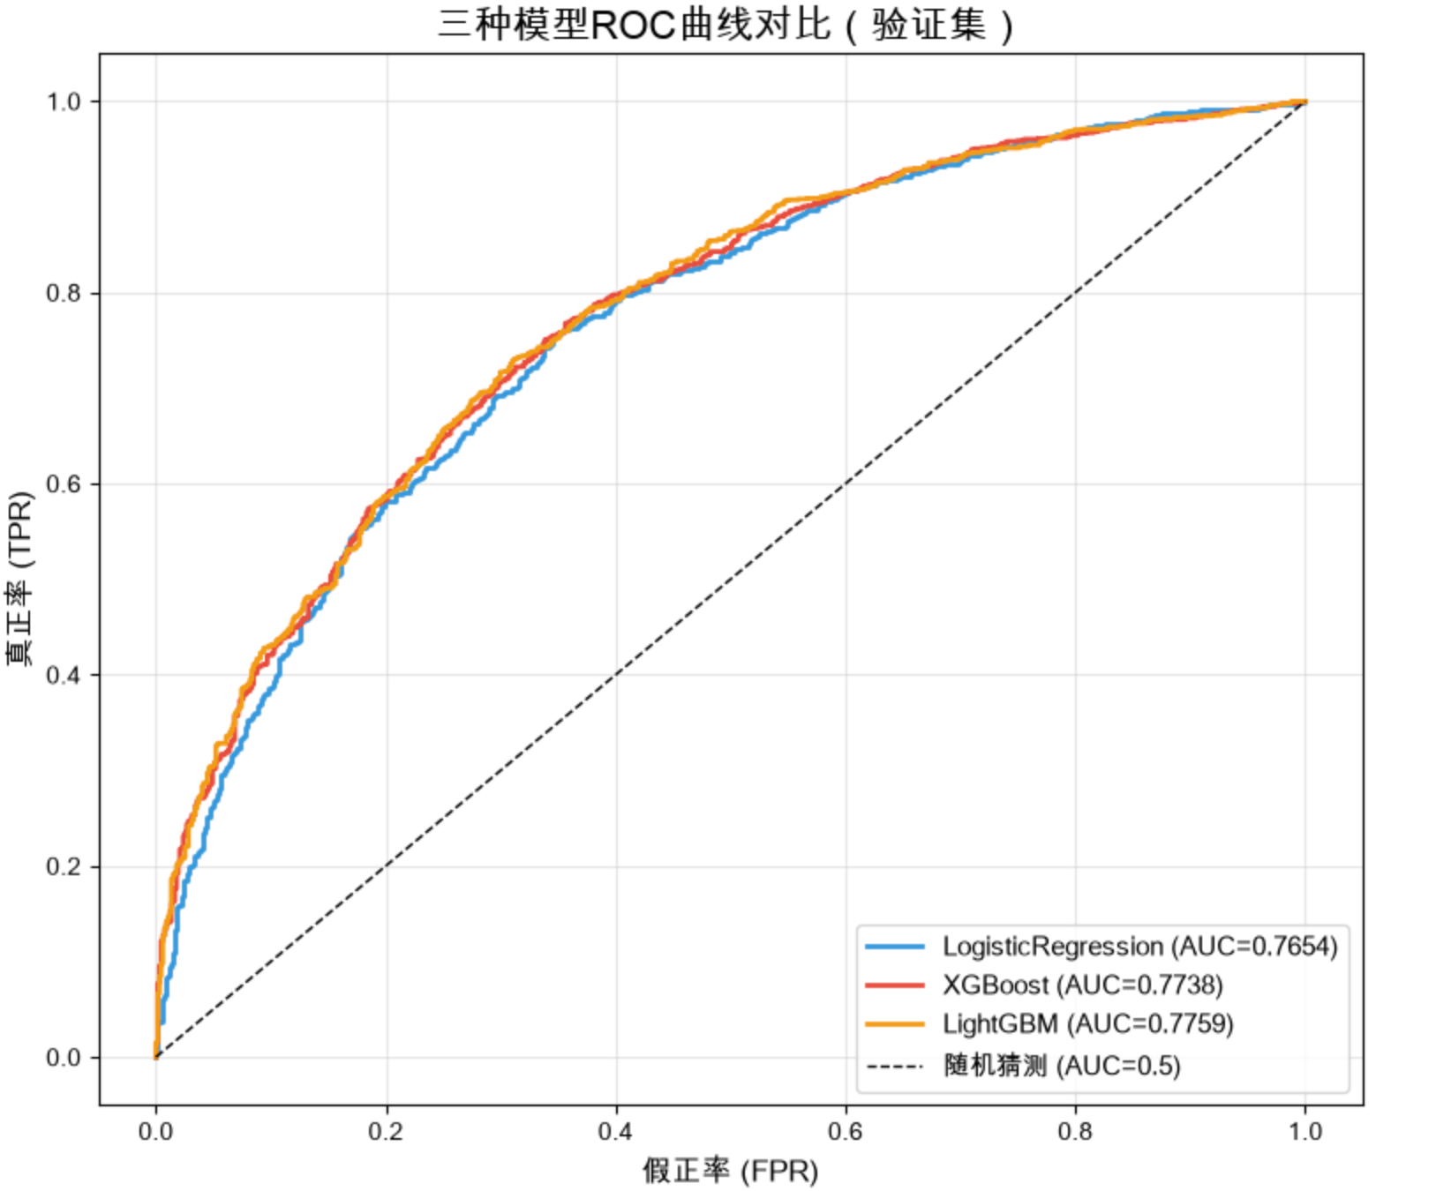
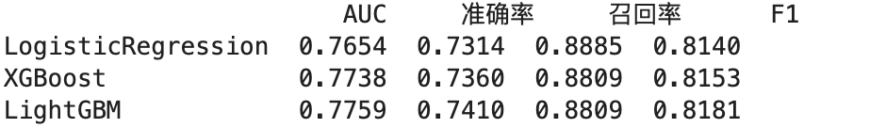
10 传统机器学习模型
通过 Optuna 进行超参数自动调优
三个模型 AUC 均未超过 0.80，差距小于 0.01，说明在当前数据规模与特征体系下，模型复杂度带来的提升有限
LightGBM 的 F1 最高；逻辑回归更偏向于提升召回
11

Slide 14
11 深度学习：GRU 与 DIN
模型 | 核心设计 | 结果
GRU | 最近 20 次行为序列；Embedding 商品ID与行为类型；三轮AUC不提升则早停 | 最优 AUC = 0.5596
DIN | Embedding + Self-Attention + 残差/层归一化；三轮AUC不提升则早停 | 验证集最佳 AUC = 0.5810
深度模型明显低于传统机器学习模型
可能原因：序列信息本身预测力弱；训练样本仅约 6932 条，难以支撑复杂深度模型，存在过拟合
12

Slide 15
12 Stacking
LR + XGBoost
第一层基模型
5折分层
OOF预测
0.7729
Stacking AUC
使用第一层模型预测概率作为第二层逻辑回归的输入
Stacking AUC = 0.7729，处于基础模型之间，未超过最优基础模型
可能原因：
LR 与 XGBoost 表现高度相似，模型之间可互补的信息有限
数据规模较小，融合模型的优化空间有限
13

Slide 16
14 用户运营建议
预测/实际 | 业务含义 | 建议
预测买 / 实际买 | 高意向用户 | 精准营销、优惠券发放
预测不买 / 实际不买 | 低意向用户 | 低成本唤醒，控制资源投入
预测买 / 实际不买 | 有兴趣但未转化 | 定向优惠、限时折扣、购物车提醒
预测不买 / 实际买 | 模型遗漏的潜在购买模式 | 研究行为特征与商品类别，优化特征工程
15

Slide 17
15 A/B Testing 模拟：优惠券挽回
对照组：不投放优惠券
实验组：向预测不购买用户投放优惠券
假设客单价 100 元、单张券成本 30 元
购买人数由 75 人提升至 155 人，增幅 107%
实验组净利润 8,480 元，比对照组增加 980 元
30% 挽回率时达到盈亏平衡；实际运营中还可按用户分群进一步精准投放
模拟结果
16

Slide 18
13 LR+XGBoost模型可解释性：谁更可能购买？
购买次数（monetary）是最重要的预测因素：历史购买越多，未来 7 天越可能购买
RFM score 与未来购买呈明显正向关系
recency 越大代表越不活跃，未来购买可能性越低
连续活跃天数、活跃度等特征也与未来购买正相关
高浏览→加购转化率、更多加购次数、更丰富的交互类目，均对应更高购买可能
LR 系数与 XGBoost SHAP 的结论整体一致，说明核心购买决策信号较稳定
14

Slide 19
16 项目局限/优化空间
数据规模较小：限制传统模型调优空间，也难以充分发挥深度学习模型能力
序列信息预测力较弱：GRU、DIN 均未超过传统机器学习
正样本约占 66%：最优 XGBoost 对正样本识别较好，但负样本识别能力不足
后续方向：扩大数据规模、增强行为序列与商品侧特征、进一步处理样本不平衡
业务侧可继续按 RFM/活跃度等用户群体细分营销策略，并通过真实线上 A/B Test 验证离线模拟结果
17

Slide 20
17 总结：数据 → 模型 → 业务
完成从海量数据工程、特征构建、机器学习/深度学习建模，到模型解释和业务模拟的完整闭环
当前数据下，传统机器学习模型整体优于 GRU/DIN；XGBoost 等模型能够识别高意向用户
模型结果可以进一步服务于精准营销、优惠券投放与用户唤醒，并通过实验持续验证业务价值
18

